Slide 1
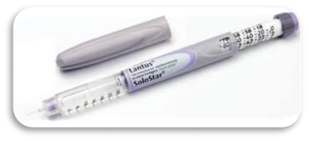
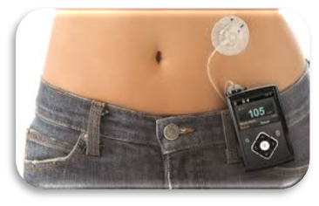
Tyypin 1 diabeetikon hoito
Insuliinihoito

Slide 2
Tyypin 1 diabeetikon hoito
tärkeintä toimiva insuliinihoito, sovitetaan yhteen syömisen ja liikunnan kanssa
hoidon suunnittelussa lähdetään liikkeelle yksilöllisistä perusasioista:
  ikä
  työ
  ruoka-ajat
  harrastukset
  elämänrytmi

Slide 3
Mittari | Tavoite | Huomioitavaa
HbA_{1c}-pitoisuus (mmol/mol, %) | Alle 53 (7,0 %) | Ellei vakavia hypoglykemioita
Glukoosipitoisuuden paastoarvo (mmol/l) | Alle 7 | Omamittauksissa pääsääntöinen taso
Aterian jälkeinen glukoosipitoisuus (noin 2 tuntia ateriasta) (mmol/l) | Alle 10 | Omamittauksissa pääsääntöinen taso
LDL-kolesterolipitoisuus (mmol/l) | Alle 2,5 | Kaikilla diabeetikoilla
 | Alle 1,8 tai ≥ 50 %:n vähenemä lähtöarvosta | Diabeetikoilla, joilla on valtimosairaus, mikrovaskulaarikomplikaatioita tai muita valtimosairauden riskitekijöitä
Verenpaine (mmHg) | Alle 140/80
Hoidon tavoitteet

Slide 4
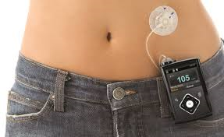
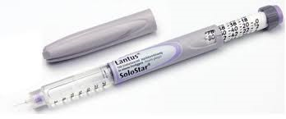
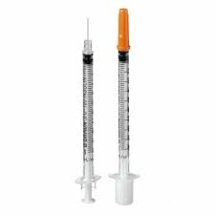
Insuliini
insuliinin väkevyys KY tai IU / ml
insuliinikynä, insuliiniruisku, insuliinipumppu

Slide 5
Insuliinihoito
perusinsuliini
  vaikuttaa ympäri vuorokauden
  säätää sokerin vapautumista maksasta yöllä ja aterioiden välillä
  ei keskeytetä missään olosuhteissa
ateriainsuliini
  syömisen yhteydessä

Slide 6
Perusinsuliini
perusinsuliini aloitetaan yleensä pienillä annoksilla, esim. 8 - 10 ky / vrk
  aloitus sairaalassa tai polikliinisesti
nostetaan alussa 1 - 2 kertaa viikossa, kunnes sopiva perusinsuliiniannos löydetään
perusinsuliinin määrä on sopiva, kun:
  verensokerit ovat aamulla ja ennen aterioita toivotulla tasolla
  matalaa veren sokeripitoisuutta ei esiinny

Slide 7
Perusinsuliinin tarve
ei ole olemassa tiettyä oikeaa perusinsuliinin annosta, annos on sopiva, kun verensokeri-arvot ovat tavoitteiden mukaiset
jos perusinsuliinin annos on liian pieni, verensokeri nousee aterioiden välillä, yöllä ja ennen seuraavaa pistosta
jos perusinsuliinin annos on liian suuri, ennen aterioita tai yöllä esiintyy liian matalaa verensokeria

Slide 8
Perusinsuliini
perusinsuliiniannostusta ei keskeytetä missään olosuhteissa!
tyypin 1 diabeetikon happomyrkytyksen yleisin syy on perusinsuliinin annostelun keskeyttäminen mahataudin yhteydessä
  tarvittaessa annoksen vähentäminen

Slide 9
Ateriainsuliini
ateriainsuliinina käytetään pikavaikutteisia insuliinijohdoksia tai tavallisia lyhytvaikutteisia ihmisinsuliineja
pikainsuliini pistetään hieman ennen ateriaa, ja se kattaa vain kyseisen syömisen
lyhytvaikutteinen ateriainsuliini pistetään noin puoli tuntia ennen ateriaa, ja se kattaa sekä aterian että seuraavan välipalan

Slide 10
Ateriainsuliini
ateriainsuliinin annos määräytyy ensisijaisesti aterian sisältämän kokonaishiilihydraatti-määrän mukaan
pikainsuliinin pistosten lukumäärä riippuu aterioiden ja välipalojen määrästä
  jos syödään 6 krt/pv, pikainsuliinia annostellaan 6 kertaa
  pieniä suupaloja varten (alle 15–20 grammaa hiilihydraattia) ei yleensä tarvita pikainsuliinia

Slide 11
Ateriainsuliini
kokemusperäisesti on havaittu, että:
1 insuliiniyksikkö laskee verensokeria noin 2mmol
10 hiilihydraattigramman syöminen nostaa verensokeria noin 2mmol
10 hiilihydraattigramman katteeksi tarvitaan 1 yksikkö ateriainsuliinia

Slide 12
Ateriainsuliinin tarve
ateriainsuliinin tarve selvitetään yksilöllisesti verensokerin omaseurannalla parimittausten avulla
  verensokeri mitataan ennen ateriaa ja 2 tuntia aterian jälkeen
annos on sopiva, kun aterianjälkeinen verensokeripitoisuus on enintään 2 mmol/l suurempi kuin ateriaa edeltävä arvo
tarve vaihtelee 0,5–2 ky/10 hiilihydraattigrammaa

Slide 13
Esimerkki
Pekan tavoitteena on pitää verensokeri ennen ateriaa alle 6 mmol/l
hänen verensokerinsa on nyt ennen ateriaa 12 mmol/l, eli 6 mmol/l yli tavoitetason
arvioidaan, että 1 ky pikainsuliinia laskee verensokeria noin 2 mmol/l
6mmol laskemiseen tarvitaan siis 3ky insuliinia

Slide 14
Esimerkki
kuvitellaan, että ateria sisältää 50 grammaa hiilihydraattia
pikainsuliinia pistetään 1 yksikkö 10 hiilihydraattigrammaa kohden
eli 50 hiilihydraattigrammalle sopiva annos on 5ky pikainsuliinia

Slide 15
Esimerkki
Pekka annostelee aterian yhteydessä yhteensä 8 yksikköä pikainsuliinia
3 yksikköä korjauksena korkealle verensokerille
5 yksikköä ruuan hiilihydraateille

Slide 16
Insuliinintarpeen lisääntyminen
voi olla väliaikaista, ja sen syynä voivat olla:
  tulehdus
  kuume
  muu akuutti sairaus
  ruumiillinen tai henkinen stressi
  raskaus
  kortisonihoito

Slide 17
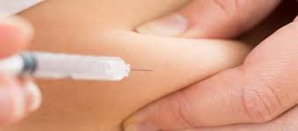
INSULIININ PISTÄMINEN

Slide 18
Insuliinin pistäminen
s.c !!!
  insuliini imeytyy lihaksesta epäsäännöllisesti
pistosalueen puhdistaminen ei ole tarpeen kunhan huolehditaan yleisestä puhtaudesta
vaatteen läpi ei saa pistää

Slide 19
Pistosalueet
pistosalue mahdollisimman laaja
sopivat pistosalueet ovat vatsa, pakarat ja reidet
olkavarsia ei suositella pistosalueiksi
  rasvakudos ohut, menee helposti lihakseen

Slide 20
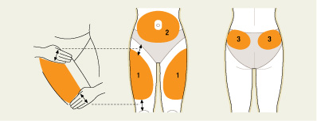

Slide 21
Insuliinin pistäminen
samaan aikaan päivittäin otettava insuliini kannattaa pistää samalle alueelle
  esim. parillisina aamuina pistetään Levemir oikeaan reiteen ja parittomana vasempaan
  Novorapid vuoroin oikealle puolelle vatsaa ja vuoroin vasemmalle
  laajat pistoalueet, vähintään 3cm väliä päivittäisillä pistospaikoilla

Slide 22
Insuliinin pistäminen
jos insuliinin kerta-annos on yli 40 yksikköä, insuliini annostellaan kahteen eri kohtaan
insuliinikynän neula pitää vaihtaa jokaisen pistoksen jälkeen
neulat tylsyy ja mahdollisesti vääntyy

Slide 23
Insuliinipumppu
Harkitaan, jos
monipistoshoidolla ei päästä hoitotavoitteisiin
pumppuannostelu helpottaa olennaisesti diabeteksen kanssa elämistä
pikavaikutteista insuliinia jatkuvana infuusiona ihon alle (korvataan perusinsuliinin eritys)
  infuusionopeus säädetään yksilöllisesti
ateriainsuliini (bolukset) otetaan pumpulla samoin periaattein kuin pistoshoidossa

Slide 24
Insuliinipumppu
insuliinipumppuun voidaan liittää glukoosisensorointi
voidaan ohjelmoida erilaisia ohjelmia
kaikilla pumppuhoitoa käyttävällä pitää olla pistosvälineet ja varainsuliinit pumpun toimintahäiriön varalta

Slide 25
Pumppuhoidosta on todennäköisesti hyötyä, jos on:
hypoglykemiataipumus
merkittävä aamunkoittoilmiö
epäsäännöllinen elämänrytmi ja vuorotyö
vaihteleva glukoositasapaino, johon ei ole muilla keinoin saatu parannusta
vaikea neuropatia
gastropareesi (hidastunut mahalaukun tyhjeneminen)
aktiivinen liikunnan harrastaja tai urheilija
hyvä hoitotasapaino, joka vaatii paljon töitä
vaikea lipohypertrofia tai –atrofia (ihonalaisen rasvakudoksen turvotus ja arpikudoksen muodostuminen)
hyvä glukoositasapaino, mutta potilas tarvitsee lisää joustoa ja tarkempaa säätömahdollisuutta hoitoonsa
hyvin insuliiniherkkä potilas, joka tarvitsee pieniä insuliiniannoksia

Slide 26
Aamunkoittoilmiö
diabeetikon verensokeri nousee aamun ja aamuyön aikana
taustalla on elimistön hormonitoiminta
  elimistö erittää yön aikana kasvuhormonia ja kortisolia (molemmat ovat insuliinin vastavaikuttajahormoneja)
  kun elimistössä ei ole tarpeeksi insuliinia, kiihtyy maksan sokerintuotanto ja verensokeri nousee

Slide 27
Aamunkoittoilmiö
aamupalalla tarvitaan suhteellisesti enemmän ateriainsuliinia kuin muilla aterioilla
syytä tarkistaa insuliinilaatu ja pistosajat
joskus siirtyminen insuliinipumppuun
  vaihtelevan tarpeen kattaminen on helpompaa ja tarkempaa

Slide 28
peruseritys
seerumin
insuliinipitoisuus
ateriaeritys
aamunkoittoilmiö
Ap
lounas
pv
ip
yö
Ap

